Slide 1
Живопись Проторенессанса и Раннего возрождения
Материал подготовила учитель русского языка и литературы Губанова Валерия Алексеевна

Slide 2
Изобразительное искусство Проторенессанса и Раннего Возрождения
В переходное время Проторенессанса был подготовлен будущий взлёт искусства, зародился неподдельный интерес к Античности, возникло восприятие человека как сознательной и мыслящей личности.
В живописи Протеренессанса уже ощутимо светское начало внимание к исторической тематике, портретному, бытовому и пейзажному жанру. На смену плоскостным изображениям приходят пространственность и пластичность форм.

Slide 3
Джотто – «лучший в мире живописец»
Джотто ди Бондоне (1266 - 1337) величайший мастер Проторенессанса, предтеча Возрождения. Характерной особенностью его таланта стал реалистический взгляд на мир, следование самой природе. Художественными открытиями Джотто стали новые принципы построения пространства, изображение интерьера, пейзажа и особенно внутреннего мира героев.

Slide 4
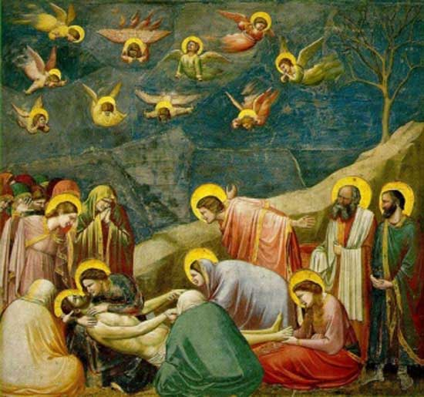
Фреска «Оплакивание Христа»
Одно из лучших творений художника. Фреска рассказывает об одном из самых драматических событий Священной истории. Скорбь здесь сочетается со смирением и надеждой. На земле лежит тело Христа, к нему склонилась Мария. Черты ее лица искажены от горя.

Slide 5
Живопись Раннего Возрождения
Раннее Возрождение – это время экспериментальных поисков. То, что в эпоху Проторенессанса создавалось интуитивно, теперь основывалось на точных научных знаниях. Искусство стало выполнять роль универсального способа познания окружающего мира.

Slide 6
Мазаччо (1401 - 1428)
Мазаччо всегда стремился к построению пространства по законам перспективы – системы изображения предметного мира на плоскости в соответствии с особенностями их зрительного восприятия человеком. Мазаччо привлекало изображение окружающего мира, подражание естественной природе.

Slide 7
Сюжетные росписи Мазаччо
«Изгнание Адама и Евы из рая»
«Чудо со статиром»

Slide 8
«Троица»
Одно из совершенных творений художника, в котором была предложена абсолютно новая трактовка сюжета ветхозаветной Троицы. В трехмерном пространстве автор изображает фигуры Бога Отца, Христа и Святого Духа. В колористическом решении фрески преобладают переходы от сумрачно-серого к розовому и ярко красным тонам.

Slide 9
Паоло Уччелло (1397 - 1475)
В своих картинах Уччелло особое внимание уделял ракурсу со сложными разворотами многочисленных фигур. Он использовал в своих картинах большое количество линий, уводящих взгляд зрителя в глубину картины. Большой простор для художника открывали батальные сцены.

Slide 10
«Битва при Сан-Романо» ок. 1456 - 1460

Slide 11
Портрет Федериго да Монтефельтра и его жены Баттисты Сфорца авт. Пьеро делла Франческа

